Slide 1

调试与错误处理
本讲大纲：
1、错 误 类 型
2、程 序 调 试
3、错 误 处 理
支持网站：www.mrbccd.com

Slide 2
错 误 类 型
1、语法错误
2、语义错误
3、逻辑错误

Slide 3
语法错误
语法错误是一种程序错误，它会影响编译器完成工作，也是最简单的错误，几乎所有的语法错误都能被编译器或解释器发现，并将错误消息显示出来提醒程序开发人员。
在Visual Studio中遇到语法错误时，错误消息将显示在“错误列表”窗口中。这些消息将会告诉程序开发人员语法错误的位置（行、列和文件），并给出错误的简要说明。
说明：在Visual Studio开发环境中，如果出现语法错误会在错误处以波浪线的形式标记，便于查找和更正语法错误。

Slide 4
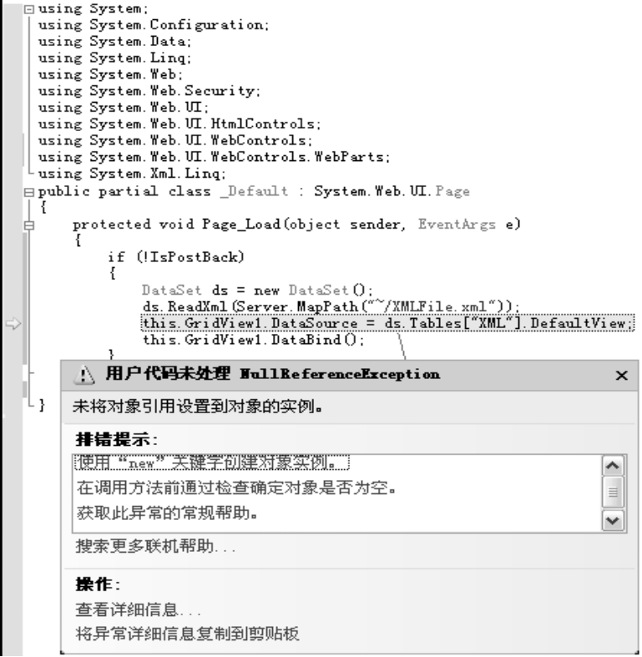
语义错误
程序源代码的语法正确而语义或意思与程序开发人员本义不同时，就是语义错误。此类错误比较难以察觉，它通常在程序运行过程中出现。语义错误会导致程序非正常终止。例如，在将数据信息绑定到表格控件时，经常会出现“未将对象引用设置到对象的实例中”错误，此类语义错误在程序运行时将会被调试器以异常的形式告诉程序开发人员。

Slide 5
逻辑错误
不是所有的语义错误都容易发现，它们可能隐藏得很深。在某些语义错误下，程序仍可以继续执行，但执行结果却不是程序开发人员想要的，此类错误就是逻辑错误。例如，在程序中需要计算表达式c=a+b的值，但在编程的过程中，将表达式中的“+”写成了“-”，像这样的错误，调试器不能以异常的形式告诉程序开发人员，这种错误就是逻辑错误。程序开发人员可以通过调试解决此类错误。

Slide 6
程 序 调 试
1、断点
2、开始执行
3、中断执行
4、停止执行
5、单步执行
6、运行到指定位置

Slide 7
错 误 处 理
1、服务器故障排除
2、ASP.NET中的异常处理

Slide 8
服务器故障排除（1）
1．Web服务器配置不正确
Web服务器配置不正确的显示如下：
The web server is not configured correctly. See help for common configuration errors. Running the web page outside of the debugger may provide further information.
可能引起该错误的原因包括以下几点：
尝试调试一个已复制到不同的计算机上、经过手动重命名或移动过的.NET Web应用程序。
没有足够的IIS连接。
Debug谓词没有与.aspx关联。
在IIS中该网站没有配置为应用程序。
在尝试调试Web应用程序时，Debug谓词没有与ISAPI扩展名关联。
2．IIS管理服务没有响应
当IIS管理服务没有响应时，会发生“安全检查失败，因为IIS管理服务没有响应”错误，这通常表示IIS的安装有问题。
解决此错误的方法如下：
使用“管理工具”中的“服务工具”验证该服务是否正在运行。
按照以下方法进行操作。
使用控制面板中的“添加/删除程序”重新安装IIS。
使用控制面板中的“添加/删除程序”从计算机中删除IIS并重新安装IIS。

Slide 9
服务器故障排除（2）
3．未安装ASP.NET
当用户尝试调试的计算机上未正确安装ASP.NET时，会发生“未安装ASP.NET”错误。此错误可能意味着从未安装过ASP.NET，或者先安装ASP.NET，然后又安装了IIS。
解决此错误的方法如下：
选择“开始”菜单中的“运行”命令，打开“运行”窗口，在“运行”文本框中输入下列命令卸载IIS。
\WINNT\Microsoft.NET\Framework\version\aspnet_regiis -i
4．连接被拒绝
连接被拒绝时，服务器报告以下错误：
10061-Connection Refused
Internet Security and Acceleration Server
如果计算机在受Internet Security and Acceleration Server（SA Server）保护的网络上运行，并且满足以下条件之一，就会发生此错误：
客户端未安装防火墙。
Internet Explorer中的Web代理配置不正确。
避免此问题的方法如下：
安装防火墙客户端软件，如ISA客户端。
修改Internet Explorer中的Web代理连接设置，以跳过用于本地地址的代理服务器。
5．不能使用静态文件
在文件系统网站中，静态文件（如图像和样式表）受到ASP.NET授权规则的影响。例如，如果禁用了对静态文件的匿名访问，匿名用户则不能使用文件系统网站中的静态文件。但是，将网站部署到运行IIS的服务器时，IIS将提供静态文件而不使用授权规则。

Slide 10
ASP.NET中的异常处理
调试异常是开发功能强健的ASP.NET应用程序的重要一步。若要调试未处理的ASP.NET异常，需要确保调试器能够在发生这些异常时停止。ASP.NET运行库具有一个顶级异常处理程序，因此，在默认情况下，调试器从不在发生未处理的异常时中断。若要通知调试器在发生异常时中断，必须转到“异常”对话框，然后在该对话框中选中发生异常名称后的复选框。
1．启用ASP.NET异常调试和“启用‘仅我的代码’”
2．ASP.NET异常处理的最佳做法
在可能引发异常的代码周围使用try…catch…finally块。例如，如果应用程序调用XML Web Services或直接调用SQL Server，则应该将该代码置于try…catch块中，因为此过程中可能会发生大量异常。
catch和finally一起使用的常见方式是：在try块中获取并使用资源，在catch块中处理异常情况，并在finally块中释放资源。

Slide 11
Thank you
还有什么疑问可以到www.mrbccd.com提出
也可以发送邮件到 mingrisoft@mingrisoft.com

